Slide 1
স্বাগতম

Slide 2
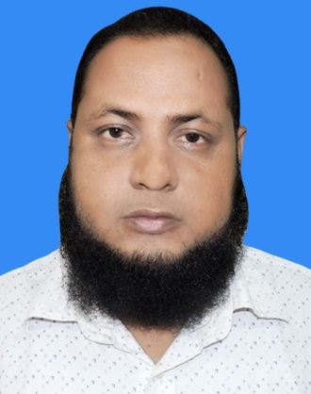
শিক্ষক পরিচিতি
আসাদুজ্জামান
সহকারী শিক্ষক (হিসাববিজ্ঞান)
ডি কে জি এস আইমুন্নেছা উচ্চ বালিকা বিদ্যালয়
সদর, ময়মনসিংহ।
মোবাইল নং ০১৭১০-৩৬৭৫৩৫
Email-asaduzzaman০৪০৫১৯৮৪০০@gmail.com
-Asad sohel

Slide 3
পাঠ পরিচিতি
নবম শ্রেণি
বিষয়: হিসাববিজ্ঞান
অধ্যায়-তৃতীয়
সময়: ৫০ মিনিট।

Slide 4
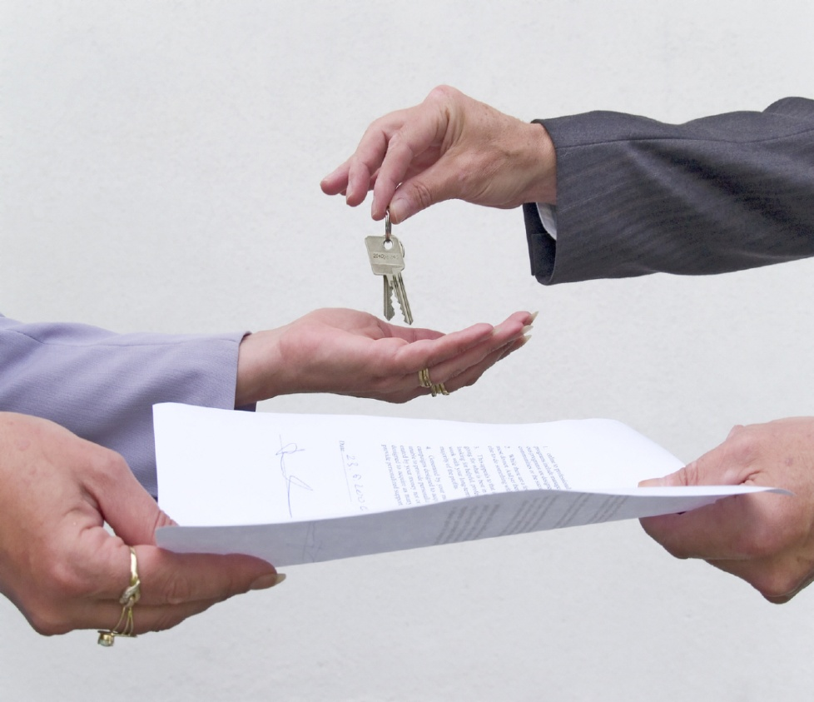
এসো আমরা কিছু ছবি দেখি

Slide 5
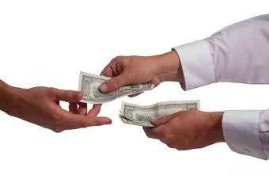
আমরা উপরের ছবিতে কয়টি পক্ষ দেখতে পেলাম?

Slide 6
শিখনফল
লেনদেনের দ্বৈত স্বত্বা নীতি ব্যাখ্যা করতে পারবে।
দুতরফা দাখিলা পদ্ধতির ধারনা বর্ণনা করতে পারবে।
দুতরফা দাখিলা পদ্ধতির সুবিধা ব্যাখা করতে পারবে।

Slide 7
ক্রেডিট
(সুবিধা দাতা)
ডেবিট
(সুবিধা গ্রহিতা)

Slide 8
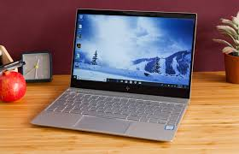
নিচের লেপটপ এর ক্রয় মূল্য ৫০,০০০ টাকা।

Slide 9
একক কাজ
লেপটপ এর ক্রয় ক্ষেত্রে কয়টি পক্ষ রয়েছে?
সময় ০2 মিনিট

Slide 10
দুইটি পক্ষ

Slide 11
দলিয় কাজ
দুতরফা দাখিলা পদ্ধতির যে কোন পাঁচটি সুবিধা লেখ।

Slide 12
মূল্যায়ন
পণ্য বিক্রয় করা হলো ৫০,০০০ টাকা।
কর্মচারীদের বেতন প্রধান ৬,০০০ টাকা ।
কমিশন পাওয়া গেল ৩,০০০ টাকা ।
উপরোক্ত প্রতিটি লেনদেনে কয়টি পক্ষ বিদ্যমান রয়েছে ?

Slide 13
বাড়ির কাজ
পণ্য বিক্রয় করা হলো ৫০,০০০ টাকা।
কর্মচারীদের বেতন প্রধান ৬,০০০ টাকা ।
কমিশন পাওয়া গেল ৩,০০০ টাকা ।
উপরোক্ত লেনদেনসমূহের ডেবিট ও ক্রেডিট পক্ষ চিহ্নিত কর।

Slide 14
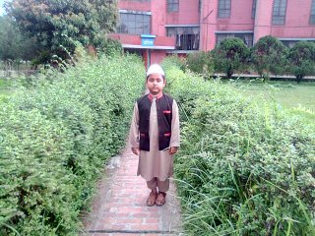
সবাইকে ধন্যবাদ

